Slide 2
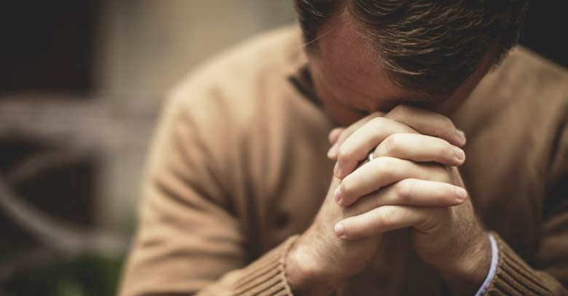
Para memorizar

Slide 3
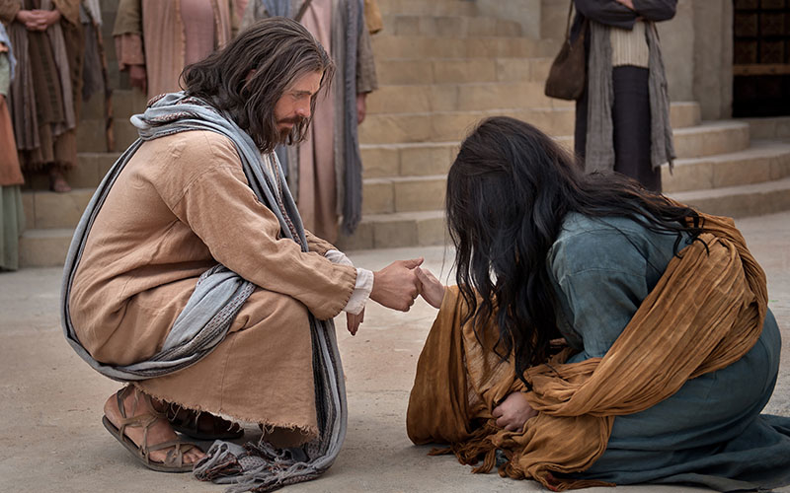
Enfoque del estudio
Cuando los israelitas están a punto de entrar en la Tierra Prometida, Moisés profetiza que un día, debido a su infidelidad, serán “vomitados” de la tierra (comparar con Lev. 18:25, 28). La imagen sugiere, o enseña, que el pueblo de Dios tiene una necesidad constante de arrepentimiento. Así como la tierra se arrepiente y devuelve a sus habitantes, ellos tendrán que arrepentirse para poder regresar a la tierra. La tentación de Israel al establecerse en la tierra es pensar que ha llegado a destino y que ya no necesita tener cuidado.
Por consiguiente, al pensar que llegaron a destino, se aventurarán a salirse de las sendas antiguas. Esto es precisamente lo que le pasará a Israel, engañado por sus falsos profetas. Estos profetas le darán la ilusión de paz, diciendo: “paz, paz; y no hay paz” (Jer. 6:14). Por ende, el profeta Jeremías los instará a que se despierten y se arrepientan: “Preguntad por las sendas antiguas” (Jer. 6:16). Hay una ironía en la idea bíblica del arrepentimiento: el progreso significa desandar.
Esta semana, estudiaremos cuatro temas sobre la estructura del arrepentimiento, o sea la forma de “regresar a Dios”: 1) La búsqueda de Dios; 2) El perdón de Dios; 3) El regreso; y 4) El cumplimiento de la profecíaque Dios, el Dador y Sustentador de la vida, nos ha ofrecido en su misericordia.

Slide 4
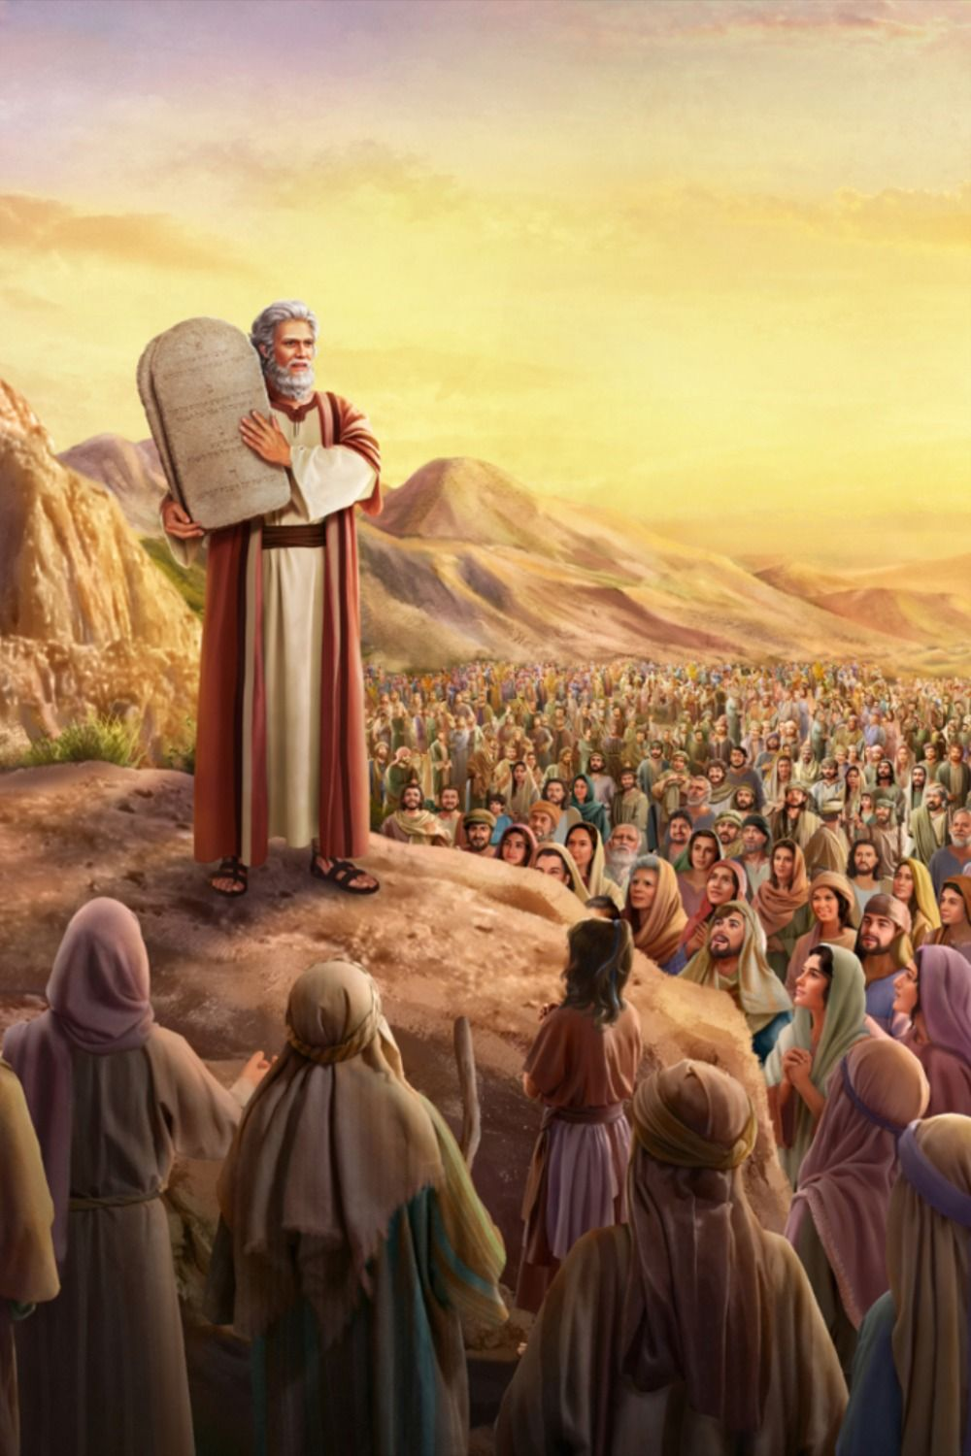
“CUANDO TE CONVERTIERES CON TODO TU CORAZÓN”
E
n su último sermón, Moisés hace un enérgico llamado al pueblo para que elija la vida, permanezca en el camino correcto y sea fiel a Dios y a su pacto. Después, pasa la antorcha del liderazgo a Josué. Según las instrucciones de Dios, Moisés escoge a Josué para que sea el nuevo líder de Israel (Deut. 31: 1-8, 14). Luego Moisés enseña a los israelitas un cantico (Deut. 32) y bendice a las doce tribus de Israel (Deut. 33).
A lo largo del libro, Moisés utiliza un lenguaje vivido, combinando relatos con material jurídico y canticos con historia. El material legislativo se coloca muy cerca de las narraciones y las exhortaciones. Las bendiciones se presentan junto con muchas maldiciones. Los castigos están asociados a la ley. Esto es comprensible porque la ley es tan fuerte como las consecuencias de infringirla. Esta mezcla de bendiciones y maldiciones arroja diferentes acciones de Dios y demuestra que el Dios de Israel es un Dios amoroso, misericordioso y justo.
La gracia de Cristo es esencial cada día, cada hora. A menos que esté con nosotros continuamente, aparecerán las inconsecuencias del corazón natural, y la vida rendirá un servicio dividido. El carácter debe estar lleno de gracia y de verdad. Donde quiera que actúe la religión de Cristo, iluminará y dulcificará cada detalle de la vida con un gozo que es más que terrenal, y con una paz más elevada que la terrenal (Comentario bíblico adventista del séptimo día, t. 6, p. 117).

Slide 5
MI-YITTEN
“¡Quién diera que tuviesen tal corazón, que me temiesen y guardasen todos los días todos mis mandamientos, para que a ellos y a sus hijos les fuese bien para siempre!”. (Deut. 5: 29).
Lee Deuteronomio 5:22 al 29, y concéntrate especialmente en el versículo 29. ¿Qué significa que la frase traducida como “quién diera” provenga de “mi-yitten”?
R: Quiere decir que es deseo de Dios que le obedezcamos y guardemos siempre su mandamientos, porque es deseo de Dios que nos vaya bien y nuestros hijos también. Pero sin transgredir el libro albedrío que el ser humano tiene.
El hebreo bíblico, como la mayoría de los idiomas, está salpicado de modismos: cuando se utilizan palabras específicas para indicar algo diferente de lo que realmente dicen. Una frase insignia del Antiguo Testamento es “mi-yitten”. En hebreo, mi representa la pregunta “¿quién?”; y yitten significa “dará”. Entonces, literalmente, mi-yitten equivale a “¿quién dará?”. Sin embargo, en el Antiguo Testamento, la frase expresa la idea de un deseo, de un anhelo, de alguien que quiere algo con todas sus fuerzas.
El fruto del árbol de la vida en el jardín del Edén poseía virtudes sobrenaturales. Comer de él equivalía a vivir para siempre. Su fruto era el antídoto de la muerte. Sus hojas servían para mantener la vida y la inmortalidad. Pero debido a la desobediencia del hombre, la muerte entró en el mundo. Adán comió del árbol del conocimiento del bien y del mal, cuyo fruto aun le había sido prohibido que tocara. Su transgresión abrió las compuertas de la maldición sobre la raza humana. (La segunda venida y el cielo, p. 164).
Reflexionando: ¡Quién diera que tuviesen tal corazón, que me temiesen y guardasen todos los días todos mis mandamientos, para que a ellos y a sus hijos les fuese bien para siempre!

Slide 6
“ME BUSCARÉIS Y ME HALLARÉIS”
“Mas si desde allí buscares a Jehová tu Dios, lo hallarás, si lo buscares de todo tu corazón y de toda tu alma.” (Deuteronomio 4: 25).
Lee Deuteronomio 4:29 al 31. ¿Qué dice el Señor que hará por ellos en esta situación específica?
R: Dice que si e vuelven al Señor, él los perdonará y los restaurará. En resumen, si deciden arrepentirse libremente, él aceptará su arrepentimiento.
El Dios eterno también es celoso y se enoja con la idolatría. Él dispersa, hiere, destruye, paga y esconde su rostro cuando el ser humano sigue obstinadamente sus malos caminos. El protege, cuida, guarda, crea, alimenta, nutre, juzga, castiga, cura, da vida libera, perdona y hace expiación. Pero sobre todo, es un Dios bondadoso que ama a su pueblo (Deut. 33: 3), y por eso lo disciplina (Deut. 4: 36; compárese con Éxodo 20: 20).
A las almas que se vuelven a él en procura de refugio, Jesús las eleva por encima de las acusaciones y contiendas de las lenguas. Ningún hombre ni ángel malo puede acusar a estas almas. Cristo las une a su propia naturaleza divino-humana. Ellas están de pie junto al gran Expiador del pecado, en la luz que procede del trono de Dios. “¿Quién acusará a los escogidos de Dios? Dios es el que justifica. ¿Quién es el que condenará? Cristo es el que murió; más aún, el que también resucitó, quien además está a la diestra de Dios, el que también intercede por nosotros”. Romanos 8:33, 34 (El Deseado de todas kas gentes, p. 522).
Reflexionando: Debiéramos preguntarnos días tras día si realmente ya nos volvimos a Dios, si hemos dejado nuestro ídolos o seguimos adorándolos.

Slide 7
TESHUVÁ
“y te convirtieres a Jehová tu Dios, y obedecieres a su voz conforme a todo lo que yo te mando hoy, tú y tus hijos, con todo tu corazón y con toda tu alma, entonces Jehová hará volver a tus cautivos, y tendrá misericordia de ti, y volverá a recogerte de entre todos los pueblos adonde te hubiere esparcido Jehová tu Dios” (Deuteronomio 30: 16-17)
Lee nuevamente Deuteronomio 30:1 al 10. ¿Qué dice el Señor que hará por su pueblo, a pesar de todo el mal que hizo? No obstante, ¿cuál era la condición sobre la que descansaban estas maravillosas promesas?
R: La idea es sencilla y al punto: si te equivocas, habrá consecuencias terribles para ti y tu familia. Eso es lo que hace el pecado. Sin embargo, aún así puedes arrepentirte, y el Señor te recibirá de vuelta y te bendecirá. La condición es el arrepentimiento y el obedecer a Dios.
Fíjate que el movimiento de regreso comienza solo después de que Israel encontró a Dios o, más bien, después que Dios le respondió. El verbo hebreo shuv, “volver”, consiste en prestar atención a la voz de Dios y obedecer sus mandamientos (Deut. 30:2, 8) y en “circuncidar”, o cambiar, su corazón (Deut. 10:16). Curiosamente, la raíz shuv combina ambos requisitos: alejarse del mal y volver a Dios, a quien encontrarán nuevamente en “las sendas antiguas”.
“Dios no será burlado. El alejamiento de él ha producido y siempre producirá inexorables resultados. La realización de actos que desagradan a Dios conducirá al impenitente paso a paso al engaño y al pecado abierto, a menos que decididamente se arrepienta y los abandone, en vez de procurar justificarlos. Todos los que euieran poseer un carácter que los haga obreros juntamente con el Altísimo y quieran recibir su encomio, deben separarse de los enemigos de Dios, y sostener la verdad que Cristo mostró a Juan [el Revelador] para que la diera al mundo (Alza tus ojos, p. 308).
Reflexionando: ¿Cómo reflejan estos versículos cuán primordial es el verdadero arrepentimiento para nosotros como creyentes que, a veces, también violamos el pacto que hicimos con Dios?

Slide 8
“DE TODO VUESTRO CORAZÓN”
“Cuando obedecieres a la voz de Jehová tu Dios, para guardar sus mandamientos y sus estatutos escritos en este libro de la ley; cuando te convirtieres a Jehová tu Dios con todo tu corazón y con toda tu alma.” (Deuteronomio 30:11)
En Deuteronomio 30:1 al 10, concéntrate en lo que implicaba el arrepentimiento para su regreso (teshuvá) a Dios. ¿Qué se requería, y qué debería enseñarnos esto sobre lo que significa el verdadero arrepentimiento?
R: Cuando te arrepientes de corazón, sinceramente, el pecado te duele y la obediencia te da la fortaleza para que tu corazón sea circuncidado por completo y no volver al pecado.
Estos versículos de Deuteronomio delinean perfectamente los pasos a seguir por nuestra parte: Arrepentimiento, Sentir profunda tristeza por haber pecado convertirnos y obedecer. Convertirnos, Literalmente, “volvernos”, dejar de alejarnos de Dios y acercarnos a Él. Obedecer, Abandonar el pecado y actuar de acuerdo a la voluntad divina. Aunque ninguno de estos pasos tiene poder para perdonar nuestros pecados, o para restaurar nuestra relación con Dios, con ellos le damos a Dios la oportunidad de perdonarnos, transformar nuestras vidas y ser aceptados como sus hijos e hijas.
Jesús dijo: “Yo, si fuere levantado en alto de sobre la tierra, a todos los atraerá a mí mismo”. Juan 12: 32. Cristo debe ser revelado al pecador como el Salvador que murió por los pecados del mundo; y mientras contemplamos al Cordero de Dios sobre la cruz del Calvario, el ministerio de la redención comienza a revelarse a nuestra mente y la bondad de Dios nos guía al arrepentimiento. Al morir por los pecadores, Cristo manifestó un amor incomprensible; y a medida que el pecador lo contempla, este amor enternece el corazón, impresiona la mente e inspira contrición al alma (El camino a Cristo, p. 27).
Reflexionando: ¿Cómo podemos distinguir la diferencia entre lamentar las consecuencias de nuestros pecados, cosa que cualquiera puede hacer, y lamentarnos por los pecados en sí? ¿Por qué es tan importante esta distinción?

Slide 9
“ARREPENTÍOS Y CONVERTÍOS”
“En aquellos días vino Juan el Bautista predicando en el desierto de Judea, y diciendo: Arrepentíos, porque el reino de los cielos a se ha acercado.” (Mateo 3: 1-2)
Lee Mateo 3:1 al 8. ¿Cómo se presenta la idea de “regresar” en estos versículos? En otras palabras, ¿qué les dice Juan que hagan que refleja lo que encontramos en Deuteronomio? ¿Por qué sus palabras tendrían especial relevancia para los fariseos y los saduceos también?
R: La mejor manera de regresar al Señor es arrepintiéndonos de los que hemos hecho mal delante del Señor en otras palabras, arrepentimiento de nuestros pecados. Y esto impactaba a los fariseos porque según ellos hacían lo bueno, sabiendo que estaban en lo incorrectos por eso, Juan los llama al arrepentimiento y hacer buenos frutos.
Solo Dios puede cambiar el corazón del ser humano, solo él puede transformarnos extirpando nuestro corazón de piedra y sustituyéndolo por un corazón de carne, sensible. En palabras de Josué al pueblo de Israel: «Ustedes son incapaces de servir al Señor» (Jos. 24: 19, MVI). Solo podemos decidir por él y por lo que es correcto, esa es nuestra decisión. En nuestra fragilidad y debilidad, necesitamos ayuda externa. Pero Dios no nos deja sucumbir en la desesperación, ya que, cuando le entregamos nuestras debilidades, él proporciona la voluntad y el poder para obedecer (Fil. 2: 13).
Pero cuando el corazón cede a la influencia del Espíritu de Dios, la conciencia se vivifica… La convicción se posesiona de la mente y del corazón. El pecador reconoce entonces la justicia de Jehová, y siente terror de aparecer en su iniquidad e impureza delante del que escudriña los corazones. Ve el amor de Dios, la belleza de la santidad y el gozo de la pureza. Ansía ser purificado y restituido a la comunidad del cielo (El camino a Cristo, p. 24).
Reflexionando: Lee Hechos 2:38. ¿Cómo respondió Pedro a su pregunta y cómo revela este episodio el principio que está detrás del verdadero arrepentimiento?

Slide 10
El énfasis en Ezequiel 36: 27 está en la obra de Dios. La traducción literal afirma: «Te daré mi Espíritu, y haré que andes en mis estatutos y guardes mis leyes, y harás». Por lo tanto, Dios promete: «¡Yo haré que tú hagas! Haré lo necesario para que obedezcas». En otras palabras, Dios nos manda a obedecer, pero también nos ayuda a hacerlo. El nos dará su Espíritu para cumplir su voluntad porque la obediencia solo es posible a través de la obra del Espíritu Santo. De este modo, en última instancia, Dios produce la obediencia. El provee para sus requerimientos, y nos ayuda a cumplir lo que nos pide.
Hemos estudiado cuatro temas muy importantes sobre estructura del arrepentimiento: 1) La búsqueda de Dios; 2) El perdón de Dios; 3) El regreso; y 4) El cumplimiento de la profecía.
“En cada paso que demos en la experiencia cristiana se profundizará nuestro arrepentimiento. A aquellos a quienes el Señor ha perdonado, a aquellos a quienes reconoce como su pueblo, él les dice: ‘Ustedes se acordarán de su mal proceder y de sus malas acciones, y se avergonzarán de ustedes mismos y de las iniquidades y de los actos repugnantes que cometieron’ (Eze. 36:31). Y otra vez dice: ‘Mi pacto lo confirmaré contigo. Así́ sabrás que yo soy el Señor. Cuando yo te perdone por todo lo que hiciste, tú te acordarás y te avergonzarás, y tal será́ tu vergüenza que nunca más volverás a abrir la boca’ (Eze. 16:62, 63). Entonces nuestros labios no se abrirán para autoglorificarnos. Sabremos que nuestra suficiencia está únicamente en Cristo. Haremos nuestra la confesión del apóstol: ‘Yo sé que en mí, esto es, en mi naturaleza humana, no habita el bien’ (Rom. 7:18). ‘Yo solo me gloriaré en la cruz de nuestro Señor Jesucristo, por quien el mundo está crucificado para mí, como yo lo estoy para el mundo” (Gál. 6:14)’ ” (PVGM 125).

